Slide 1
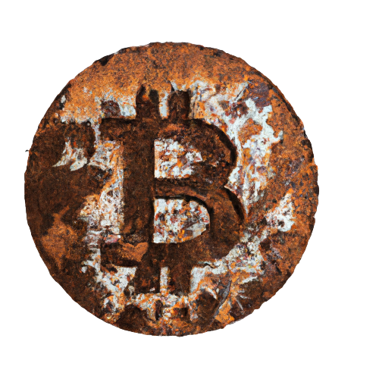
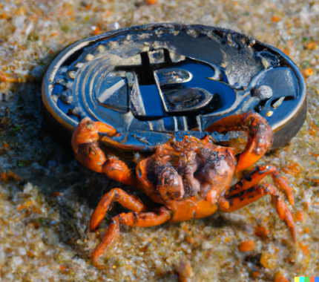
Taller de Programación 1 75-42
Proyecto 1C23: Bitcoin
Entrega Final
Cátedra Deymonnaz
Nombre del grupo: Papas Rústicas
Integrantes:
Aschieri, Juan Pablo - 108000
Natalini, Marco - 108056
Rovira Rossel, Francisco - 107536
Stiefkens, Julián Melmer - 108111
Corrector: Martín Miletta
Facultad de Ingeniería - UBA

Slide 2

Agenda
Loading Screen
Modificaciones y creación de entidades
PeerCommunicator
Recibida de Bloque/Tx
Nuevo Peer
Envío de mensajes
Cambios en el Config

Slide 3
Loading Screen
cargo run -- node/nodo.conf
Antes la loading screen leía las últimas líneas del log del nodo para mostrar progreso al usuario
Ahora el nodo notifica a la loading screen sobre etapas importantes en su inicialización, evitando acceder a disco para compartir información de nuestro programa
UI
Nodo / Wallet
UIRequest / UIResponse

Slide 4
Comunicación del Nodo con otras estructuras
Node Message Handling
Incoming Messages
Worker
Worker
Worker
Node
Peer Communicator
Peer Communicator Worker Manager
Message
Sending
Send to Workers
Tcp Channel
New Peer Communicator
Message
Sending
Incoming Connections

Slide 5
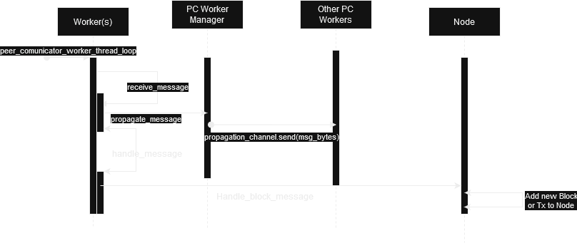
Recibida de Bloque/Tx

Slide 6
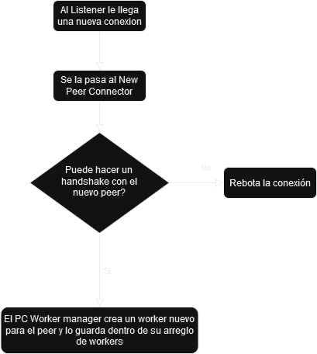
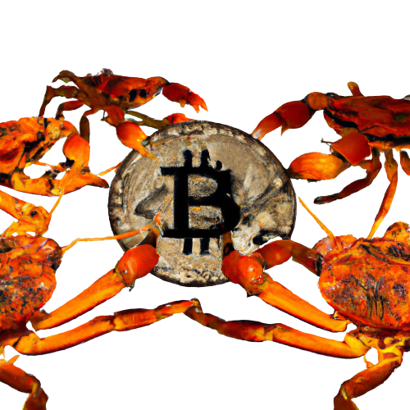
Nuevo Peer

Slide 7
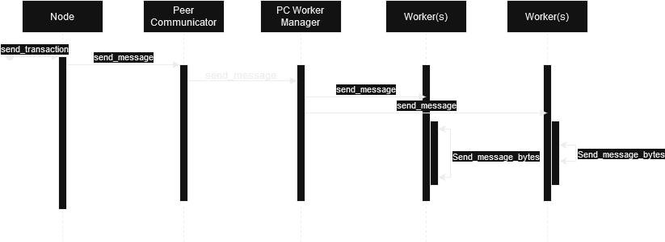
Enviar Mensaje

Slide 8
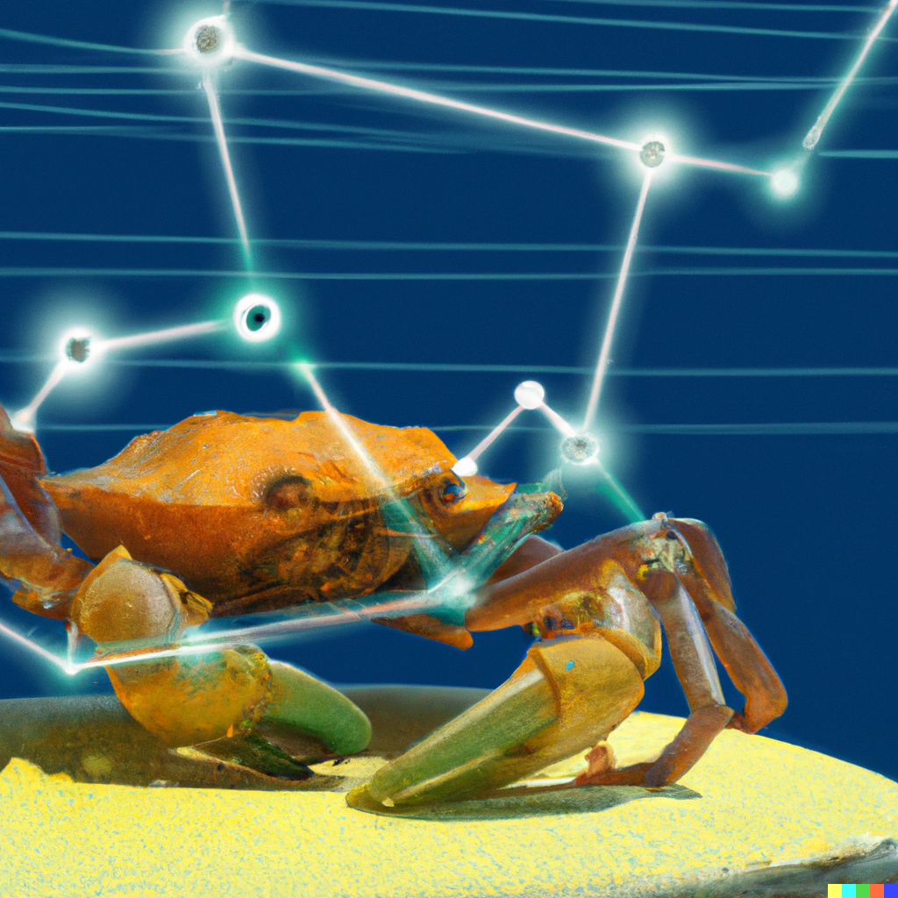
Cambios en el Config
Config
Cambios enfocados a la conexión por fuera de las direcciones provistas por DNS.
Conexión con más de una DNS o IP Address.
headers_path
version
blocks_path
local_host
ipv6_enabled
local_port
dns
log_path
ips
begin_time

Slide 9
Fuentes:
The Rust Book: https://doc.rust-lang.org/book/
Bitcoin Core Developer Guide: https://developer.bitcoin.org/devguide/
Bitcoin Core References: https://developer.bitcoin.org/reference/
GTK Documentation: https://docs.gtk.org/
Programming Bitcoin, Jimmy Song, O’Reilly 2019
Herramientas de Inteligencia Artificial como ChatGPT y Phind

Slide 10
FIN
Preguntas?

